Slide 1
第七章 参数估计
*点估计
*区间估计

Slide 2
数理统计的基本问题:
1.)如何选取样本? (抽样)
2.)如何根据样本来对总体的种种统计特性作出
推测,判断? (推断)
直方图法
总体分布函数的近似估计
经验分布函数
推断
点估计
总体数字特征(参数)的估计
区间估计

Slide 3

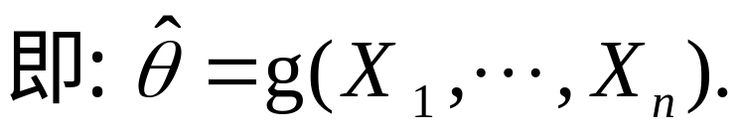
第一节 点估计
一、参数估计的概念
定义
设X₁， … ， X_{n}是总体X的一个样本，其分布
函数为F(x; θ), θ∈Θ。其中θ为未知参数, Θ为参数
空间, 若统计量g(X₁， … ， X_{n})可作为θ的一个估计,
则称其为θ的一个估计量，记为
注：F(x;θ)也可用分布律或密度函数代替.

Slide 4
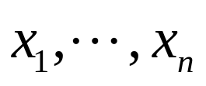
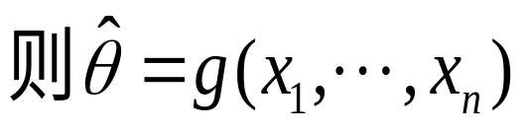

若
是样本的一个观测值,
由于g(x₁， … ， x_{n}) 是实数域上的一个点，现用
它来估计θ， 故称这种估计为点估计。
点估计的经典方法是矩估计法与极大似然估计法。
矩估计
点估计
极大似然估计

Slide 5
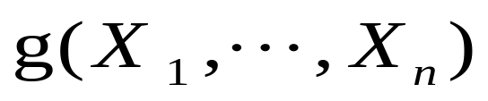
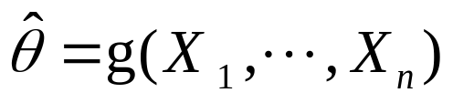
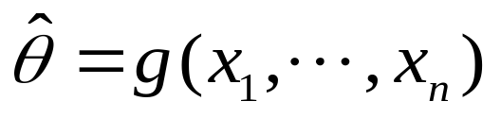

统计量,估计量,估计值的关系
统计量--- 不含任何未知参数的样本的函数.
估计量
---统计量(随机变量)
为未知参数θ的一个估计量
估计值
---观察值(数值)

Slide 6
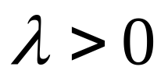

例1. 细纱机上每个纺锭每小时的断头次数X是一个
随机变量,假定它服从参数
的泊松分布
(未知 )
,每隔一小时观测一次某纺锭的断头次
数, 共观察306次,
试从下面的记录估计参数 .
X 0 1 2 3 4 5 6 7 8 合计
频数 85 91 64 30 17 10 6 2 1 306

Slide 7
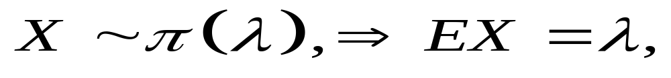
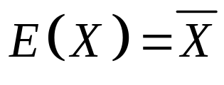
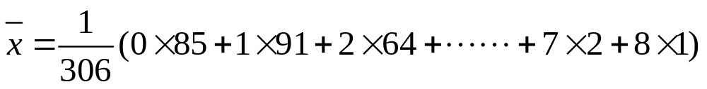
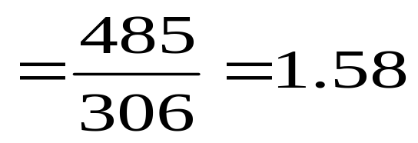
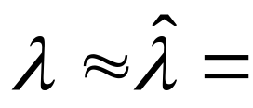
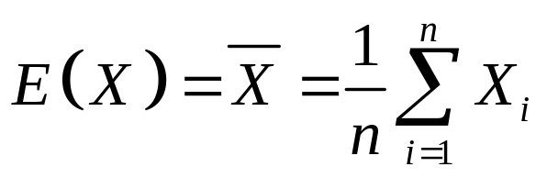
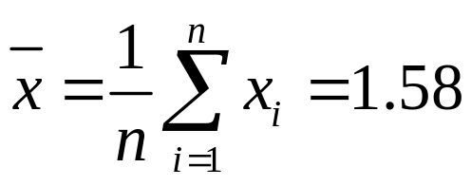

解:
用样本平均值来估计总体的均值:
估计量

Slide 8
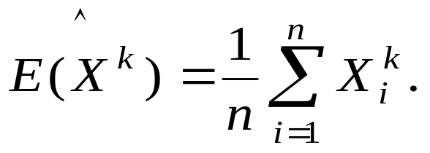



二、矩估计法（简称“矩法”）
1.关键点：用样本矩作为总体同阶矩的估计，
即:
总体矩
样本矩
2.约定：若 是未知参数θ的矩估计，则g(θ)的
矩估计为g( ),

Slide 9
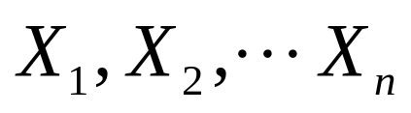
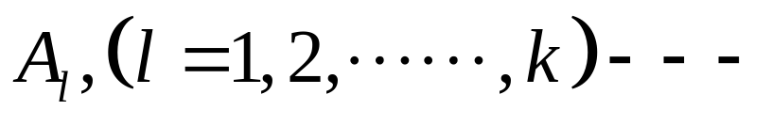

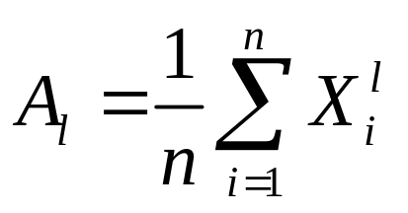
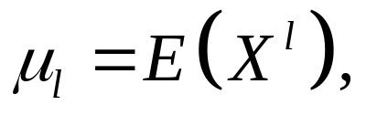
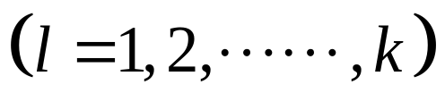
定义2: 假设总体X的分布函数中含有k个未知参数
又假设
是总体X的一个样本,
样本 阶矩,
(总体矩)
(样本矩)

Slide 10
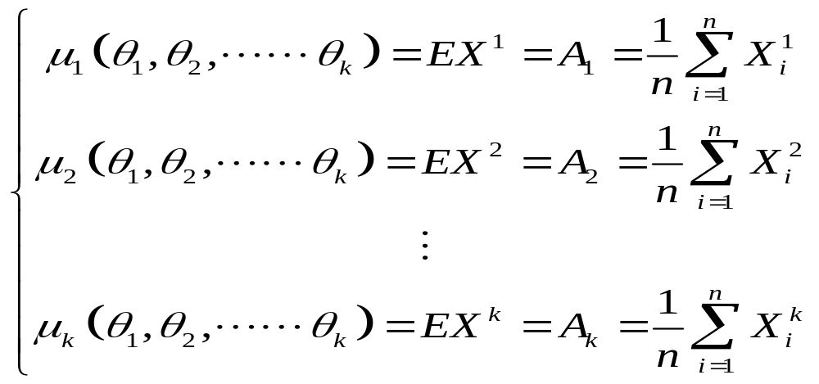
则由下列方程组:
(总体矩)
(样本矩)
解得:

Slide 11

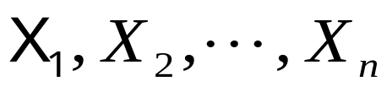
例2. 设总体X在[a,b]上服从均匀分布, 且 a, b 为未知,
是X的一个样本,
试求: a, b 的矩估计量.

Slide 12
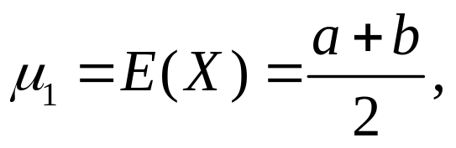
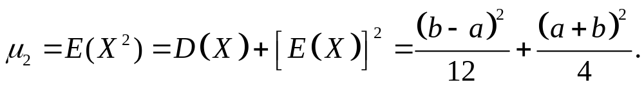
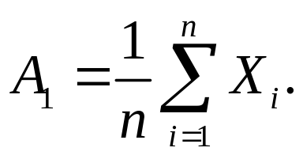
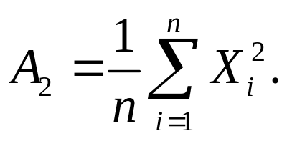
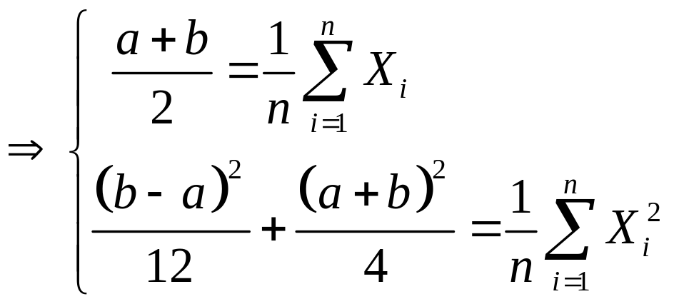
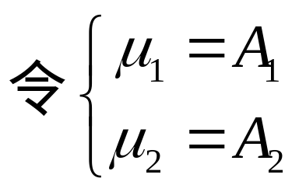
解:

Slide 13
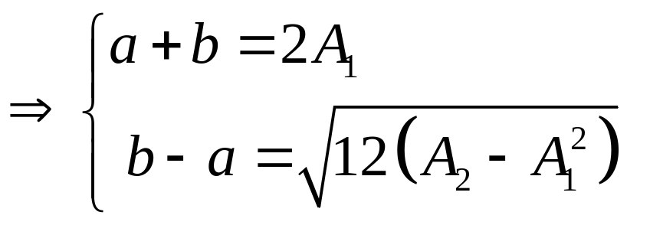
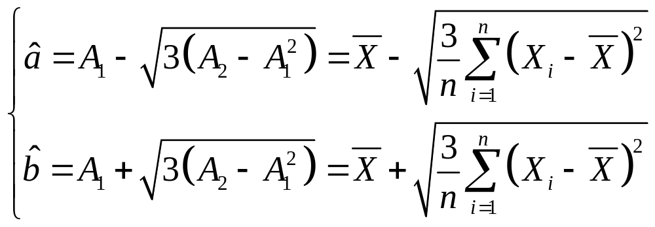
解之,可得到关于a,b的矩估计量分别为:

Slide 14

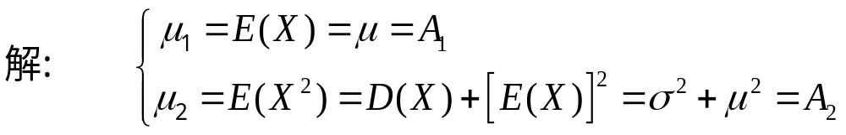
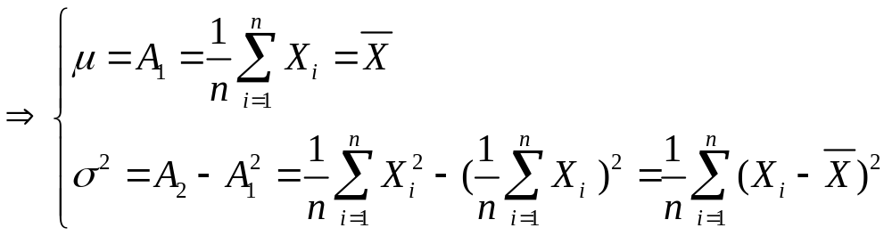



Slide 15

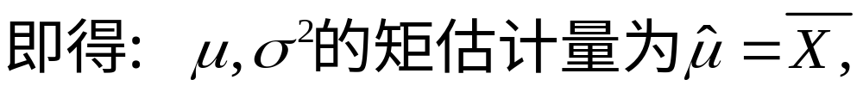
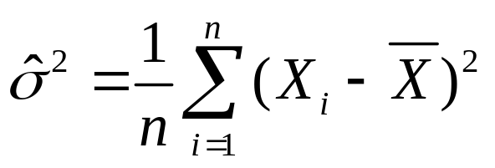

Slide 16

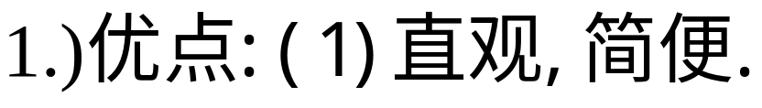
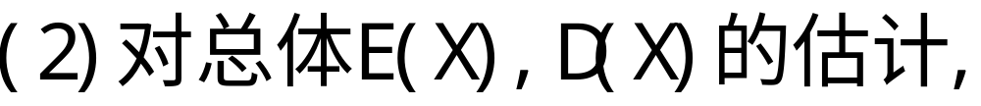
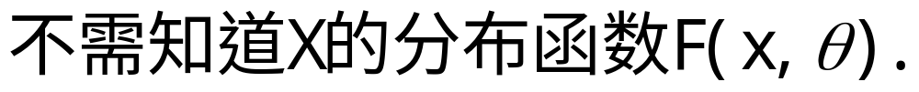

Slide 17





Slide 18
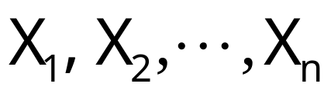
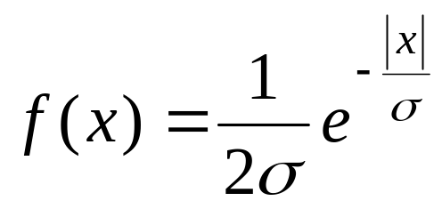
EX1：设 为取自参数为λ的指数分布
总体的样本，求λ的矩估计。
EX2
设总体X的概率密度为
X₁， … ， X_{n}为样本，求参数σ的矩估计。

Slide 19
三、极大似然估计法
1、极大似然思想
有两个射手，一人的命中率为0.9,另一人的命中率
为0.1,现在他们中的一个向目标射击了一发，结果命中
了，估计是谁射击的？
一般说，事件A发生的概率与参数θ∈Θ有关，θ取值
不同,则P(A)也不同。因而应记事件A发生的概率为
P(A|θ).若A发生了，则认为此时的θ值应是在Θ中使
P(A|θ) 达到最大的那一个。这就是极大似然思想.

Slide 20





Slide 21
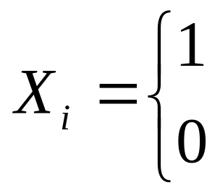
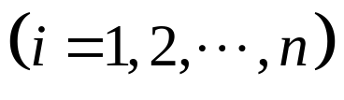
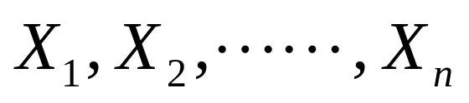
引例: 假定在一个盒子里装有许多黑球和白球,但
已知黑球比白球多,我们作有放回的随机抽样,摸球
100次,摸到9次白球.试估计黑球和白球数量之比.
解: 在有放回的n次随机抽样中,引入随机变量:
第i次摸到的是白球.
第i次摸到的是黑球.
得到总体的一个样本
可知总体X服从两点分布:

Slide 22
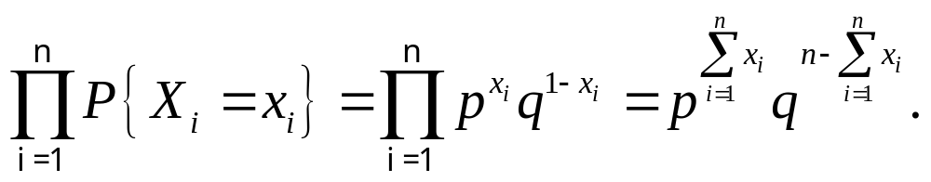


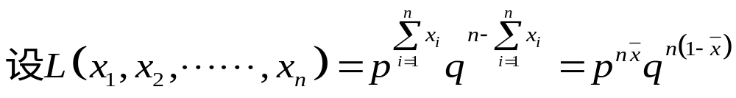
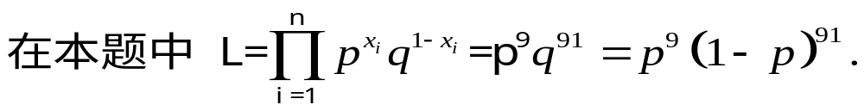


Slide 23


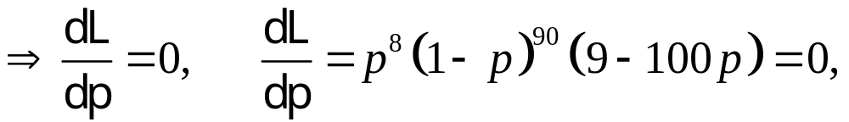
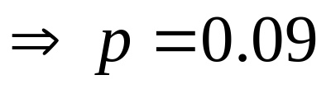
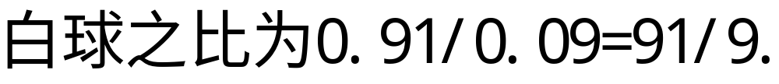

Slide 24
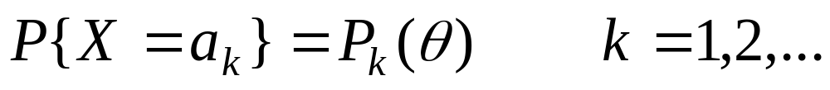
问题1 ：
设总体X为离散型随机变量，它的分布律为
现有样本观察值x₁,x₂,…x_{n,},其中x_{k}取值于{a_{k},k=1,2…}
根据极大似然思想，如何用x₁,x₂,…x_{n}估计θ ?

Slide 25
问题2.设总体X为连续型随机变量，概率密度f(x;θ)
现有样本观察值x₁,x₂,…,x_{n,}根据极大似然思想，如何
用x₁,x₂,…,x_{n}估计θ ?

Slide 26
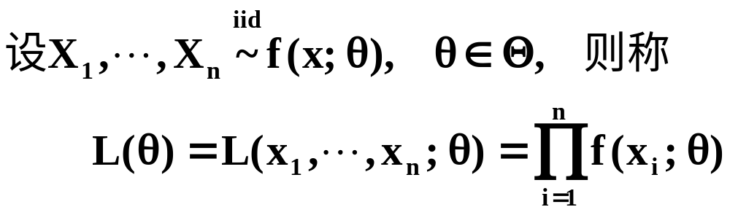
2、似然函数与极大似然估计
为该总体的似然函数。

Slide 27




定义：若有
使得
为θ的极大似然估计.记为
则称

Slide 28



3、求极大似然估计的步骤
(1) 做似然函数
(2) 做对数似然函数
(3) 列似然方程

Slide 29


若该方程有解，则其解就是极大似然估计值:
而极大似然估计量为:

Slide 30



注1：若概率函数中含有多个未知参数，则可
解方程组

Slide 31
注2：极大似然估计具有下述性质：
若 是未知参数θ的极大似然估计， g(θ)是θ的严格
单调函数，则g(θ)的极大似然估计为g( ),

Slide 32


注3：由似然方程解不出θ的似然估计时，可由
定义通过分析直接推求。事实上 满足

Slide 33



Slide 34






Slide 35




Slide 36






Slide 37



极大似然估计量的一个重要性质

Slide 38




Slide 39








Slide 40

3 估计量的评选标准
一、一致性

Slide 41



例1.设 已知0<p<1,求p的
极大似然估计，并讨论所求估计量的一致性。

Slide 42


二、无偏性
易见

Slide 43



三、有效性
EX:设 分别为取自总体X的容量为n1,n2的两个样本的样本均值，求证：对任意实数a>0,b>0,a+b=1
统计量 都是E（X）的无偏估计，并求a,b使所得统计量最有效。

